Slide 1
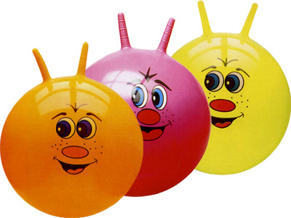
Дополнительное образование детей

Slide 2
Программа дополнительного образования детей
«Занимательная физкультура»
для детей старшего дошкольного возраста.
Проводит педагог доп.образования Семенова Е.В.

Slide 3
Цель программы:
Увеличение двигательной активности детей дошкольного возраста, формирование устойчивого интереса к занятиям физической культурой, к здоровому образу жизни и спорту; профилактика простудных заболеваний, коррекция осанки.

Slide 4
Задачи программы:
:
Оздоровительные:
-укрепление здоровья, обеспечение умственной и физической работоспособности детей;
-профилактика отклонений в развитии опорно-двигательного аппарата (негативных изменений позвоночного столба, свода стопы и других).
Обучающие:
-формирование и совершенствование двигательных умений и навыков, обучение новым видам движений, основанное на приобретенных знаниях и мотивации к выполнению физических упражнений;
- формирование гигиенических навыков, приемов закаливания;
-формирование привычки заботиться о своем здоровье в повседневной жизни, навыков организации самостоятельной двигательной активности.
-совершенствование спортивных навыков у наиболее способных и подготовленных детей
Развивающие:
-развитие основных физических качеств (силы, быстроты, ловкости, гибкости, выносливости), в их сочетании;
Воспитательные:
-воспитание воли, смелости, настойчивости, дисциплинированности, коллективизма, навыков культурного и физически компетентного общественного поведения.

Slide 5
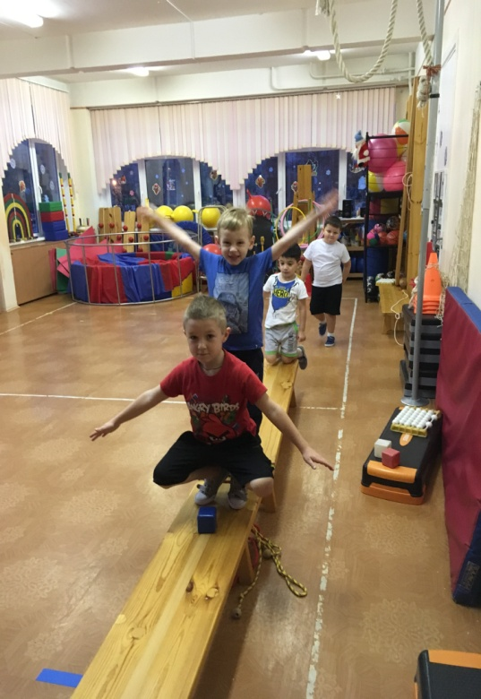
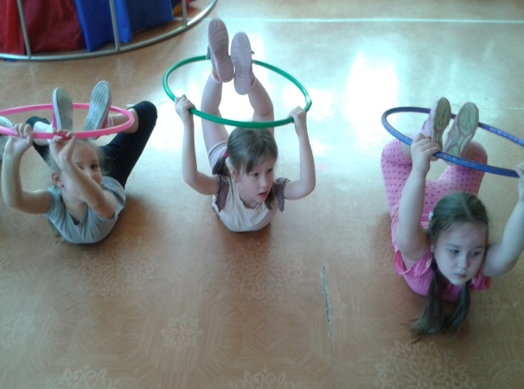
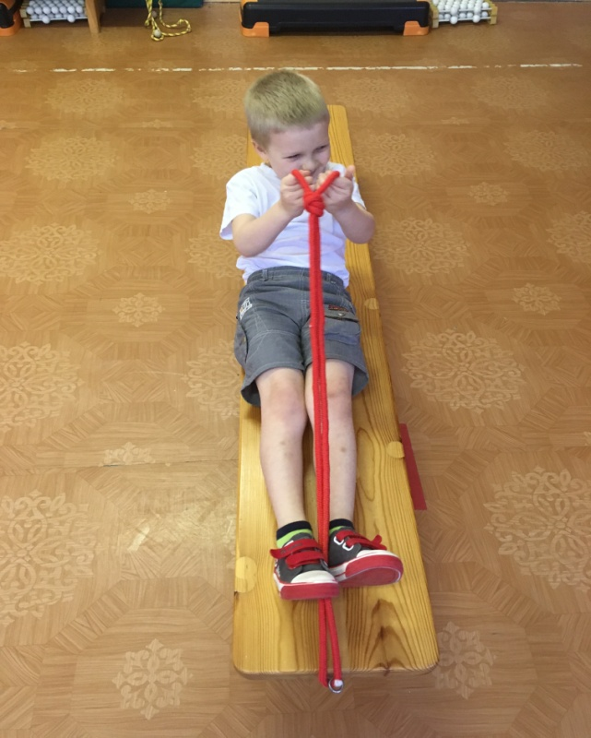
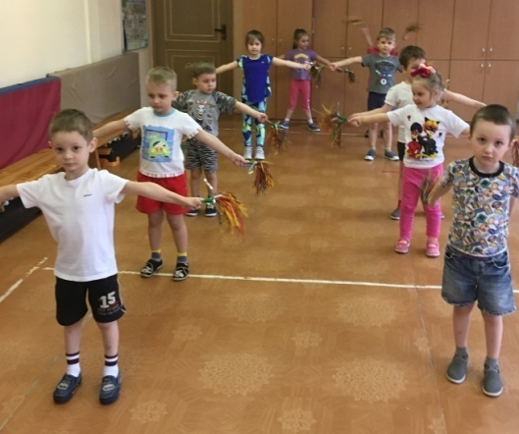
Разминка
Строевые упражнения и общеразвивающие упражнения с предметами и без предметов.

Slide 6
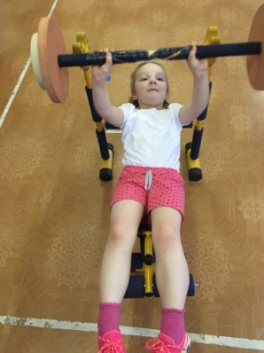
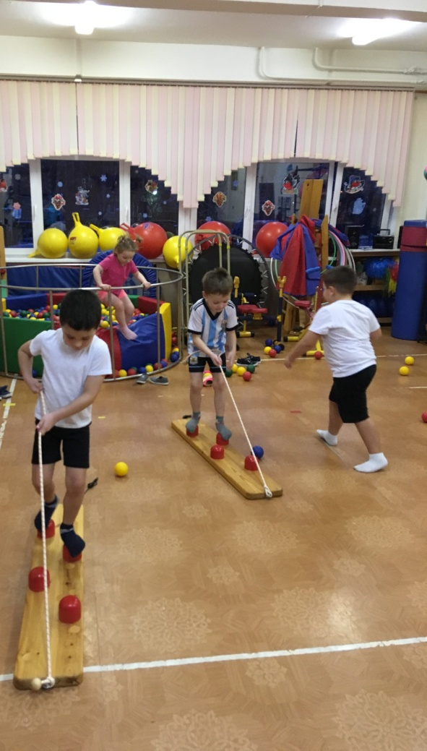
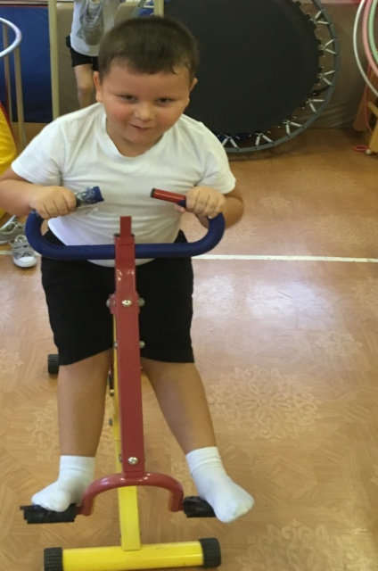
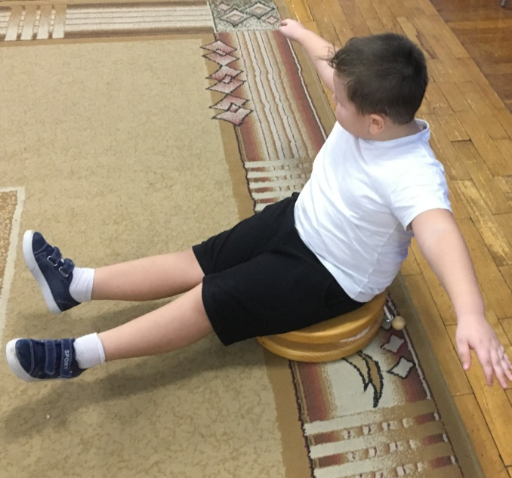
Работа на тренажёрах

Slide 7
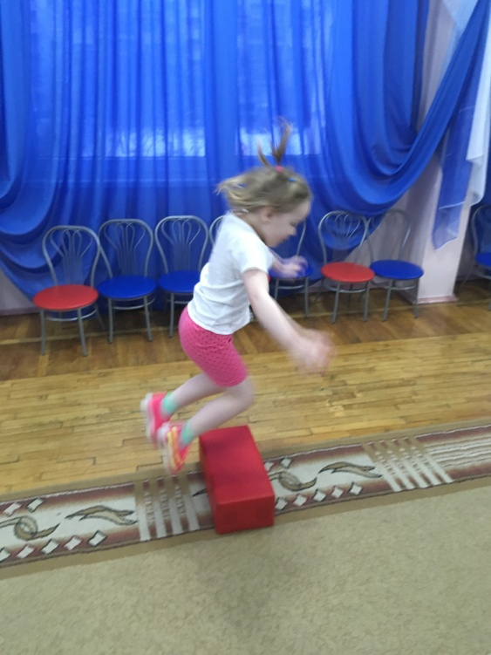
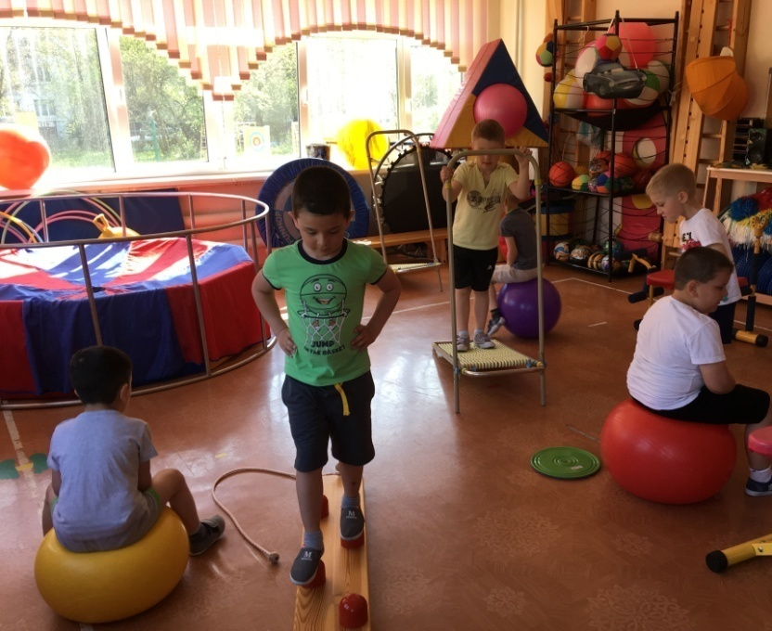
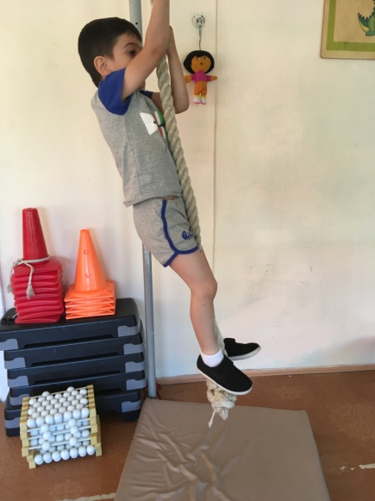
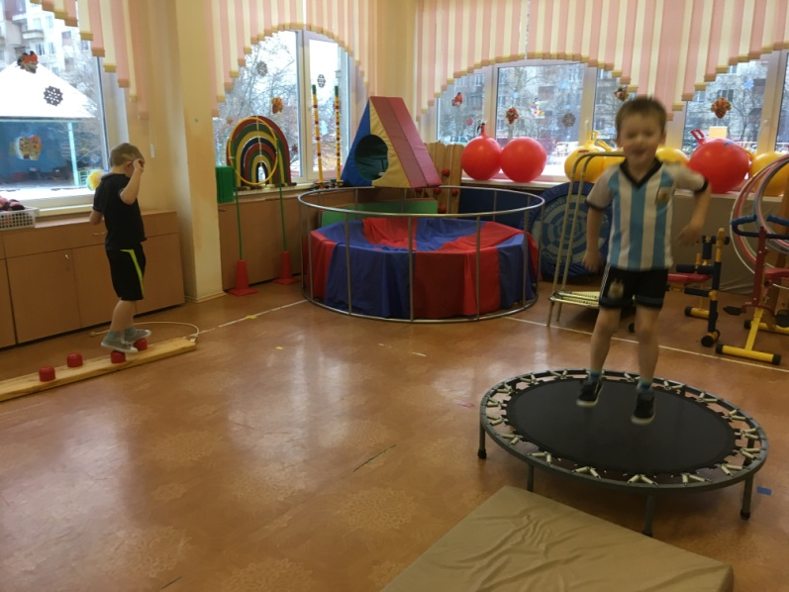
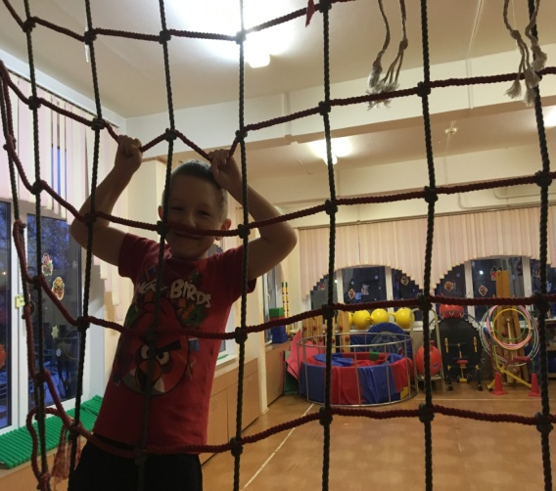
Развитие ловкости

Slide 8
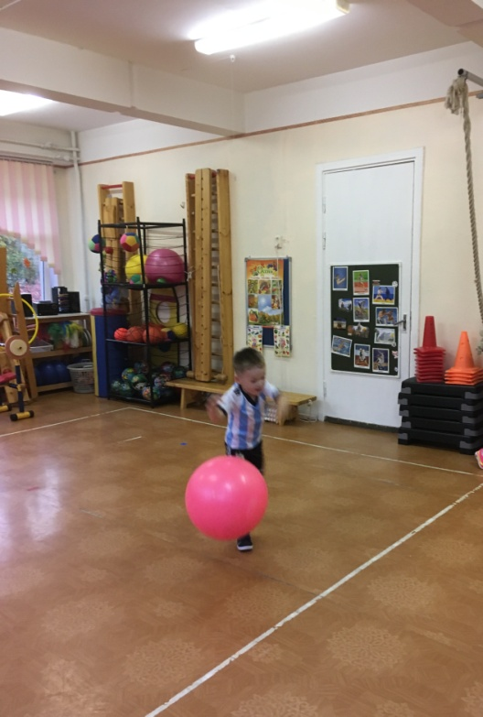
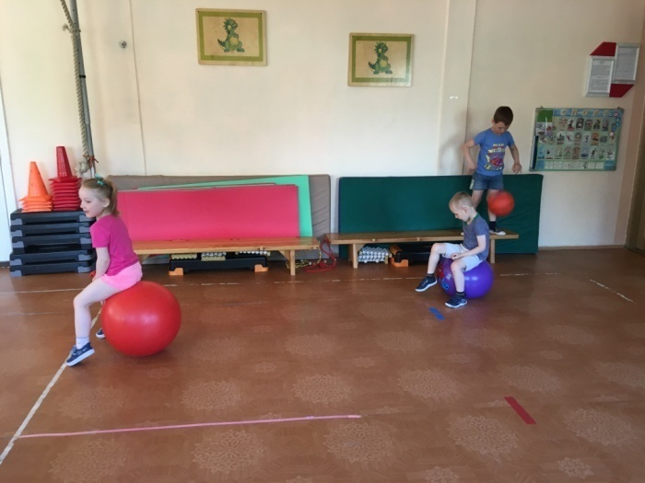
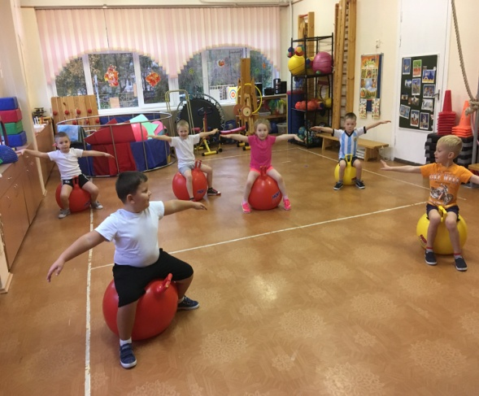
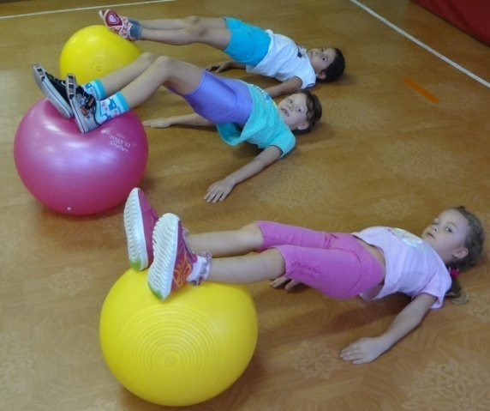
Фитнес-технологии

Slide 9
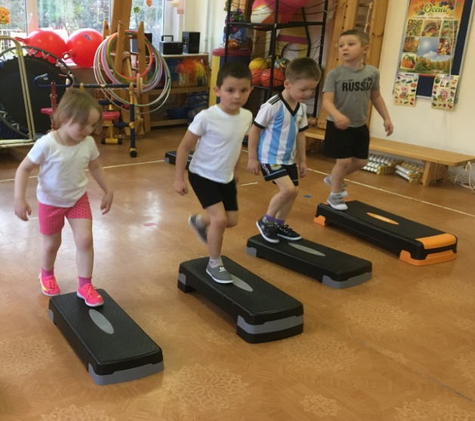
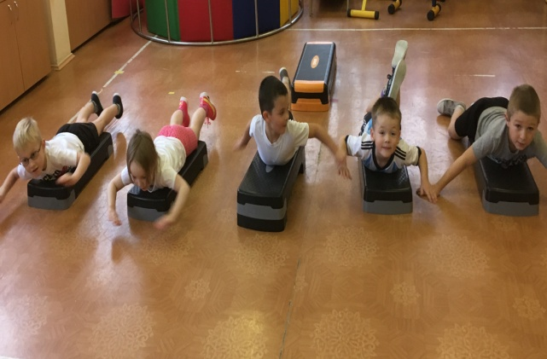
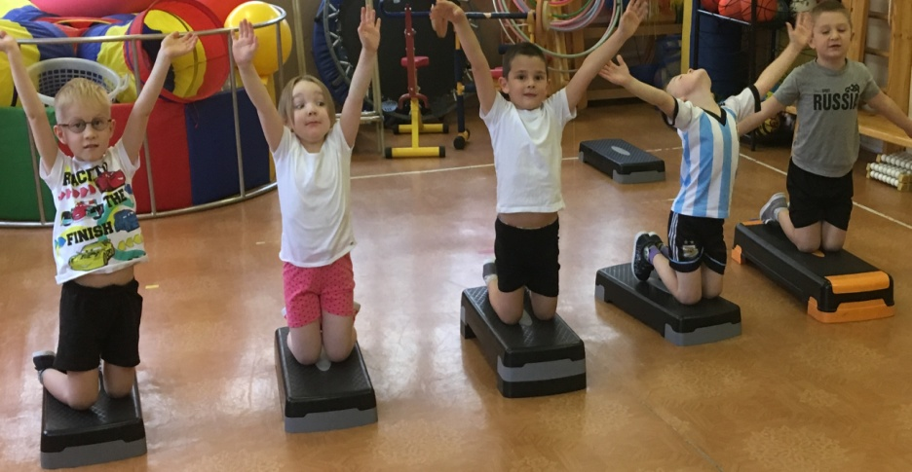
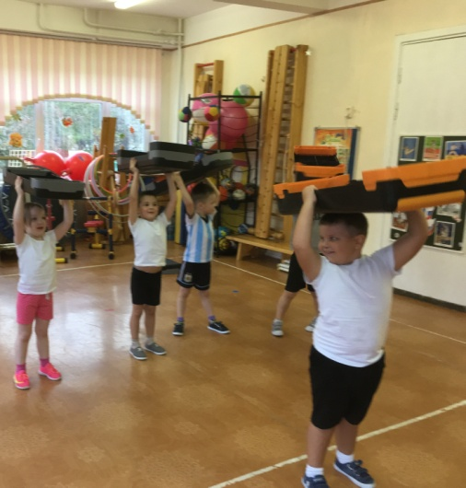
Степ-платформы

Slide 10
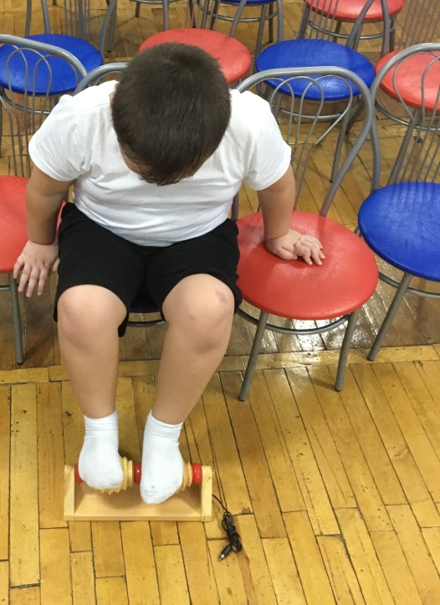
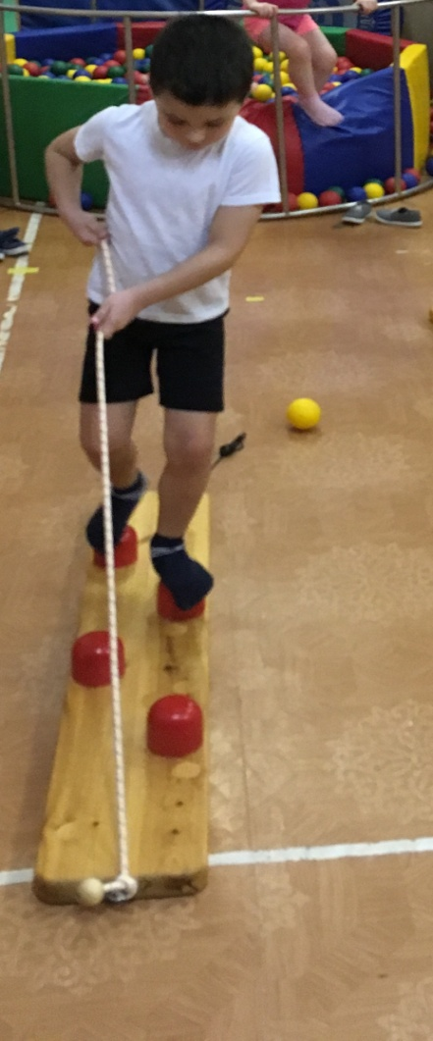
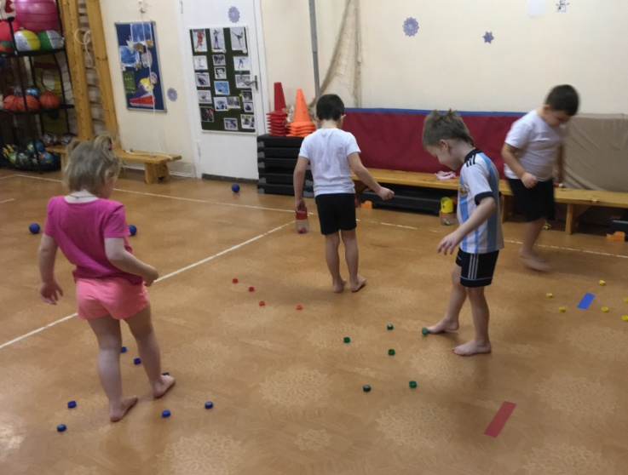
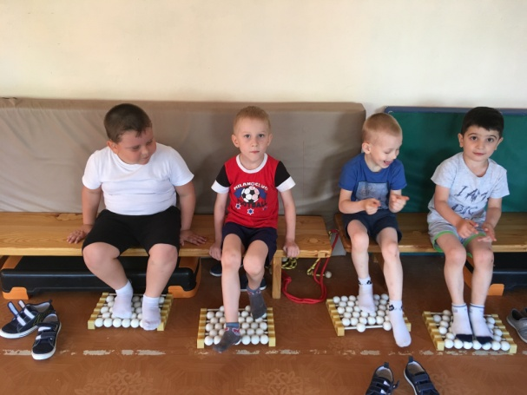
Профилактика плоскостопия
Игра «Накорми птичек»

Slide 11
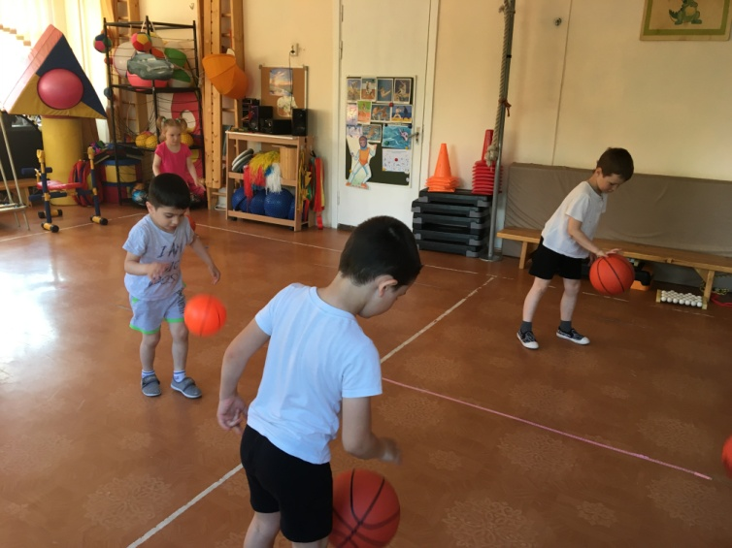
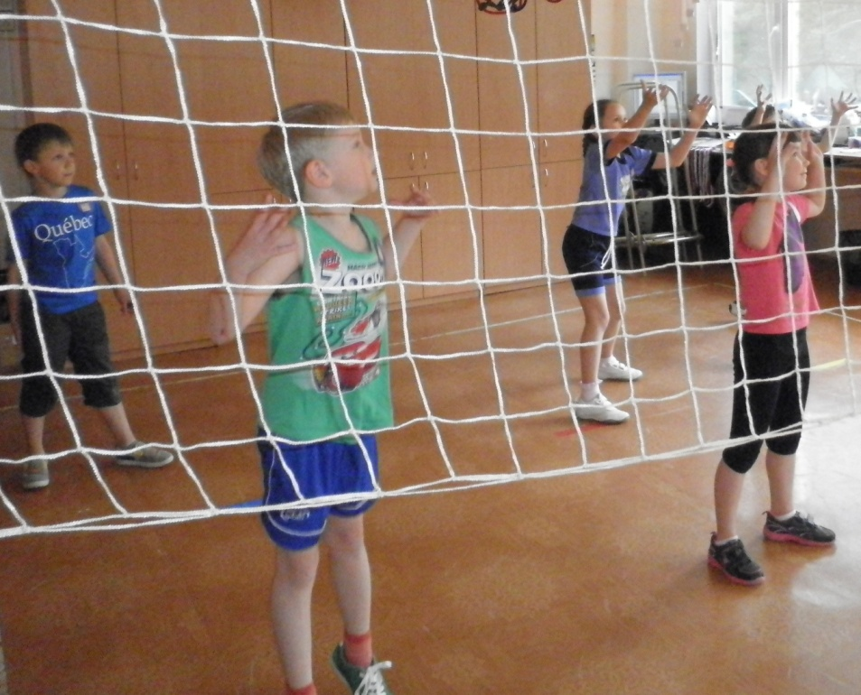
ЭЛЕМЕНТЫ СПОРТИВНЫХ ИГР
Баскетбол Волейбол

Slide 12

Спасибо за внимание
Приходите к нам, мы будем рады вас видеть!

